Slide 1
Съвременни методи за преподаване на бизнес план- четири подхода за стимулиране на социално предприемаческо отношение
European civic attitude through social entrepreneurship
2019-1-RO01-KA229-063748

Slide 2
Развитие и повишаване на предприемаческата нагласа
Италия

Slide 3
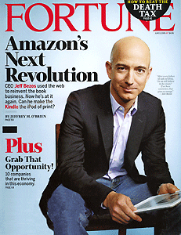
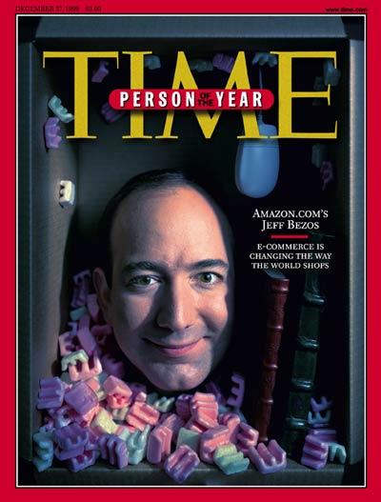
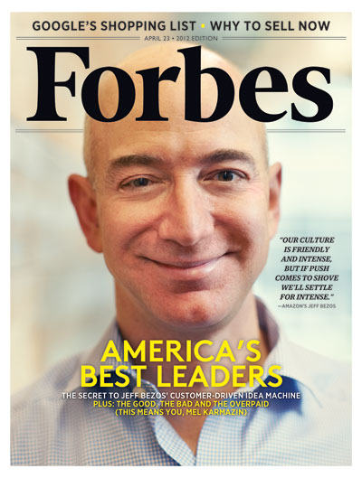
Предприемачът
“Ако искате да стартирате успешно нов бизнес,единственият начин е да предложите на клиентите нещо много по-добро от това, което имат в момента”
Джеф Безос, основател на Amazon.com

Slide 4
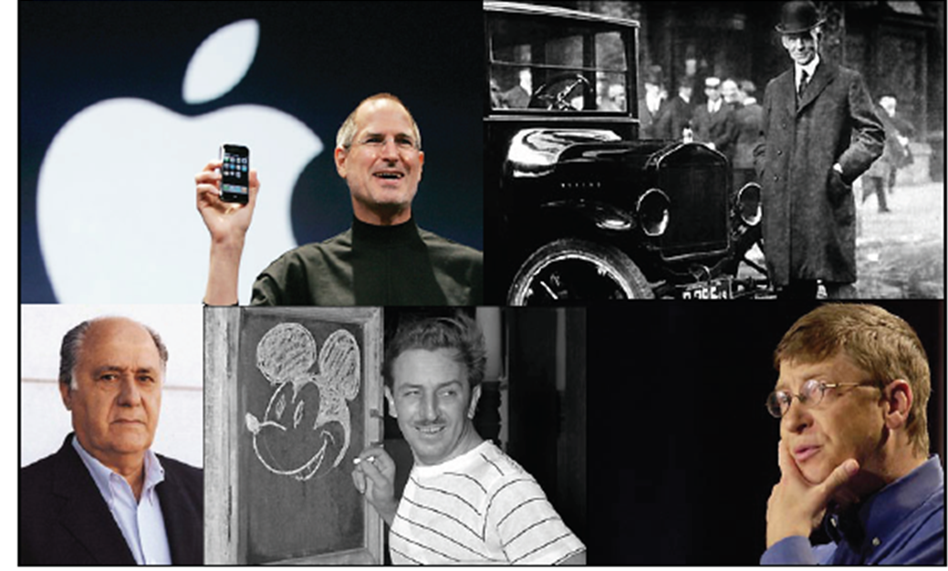
Проблемът
Предприемачът се ражда или създава?
Образователен достъп до „Предприемачество“

Slide 5
Какво е предприемач ?
Където другите виждат проблем, социалният предприемач вижда възможност.
Бъдете иновативни!!!

Slide 6
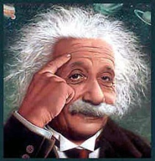
Какво прави предприемачът ?
1. Идентифициране на проблем
2. Заражда се идея
Иновативен отговор
3. Проверка на възможностите
6 . Създава устойчив модел на работа
5 . Намиране на финансиране
4 . Представяне на бизнес модел

Slide 7
Трите елемента:
Контекст
Възможност
Инвеститори
Ползи
Основатели
Клиенти
Човешки ресурси
Бизнес модел
Екип
Notes:
Hr= human resources

Slide 8
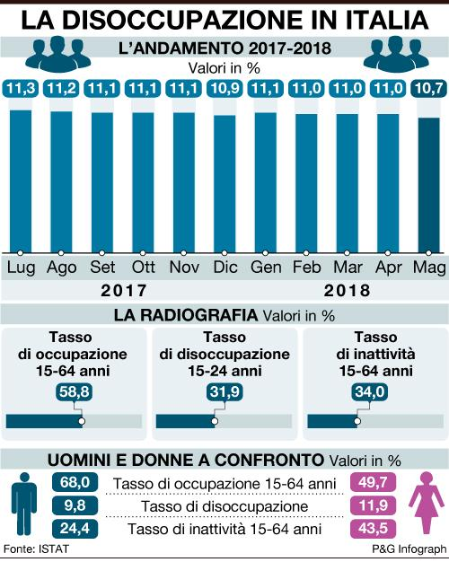
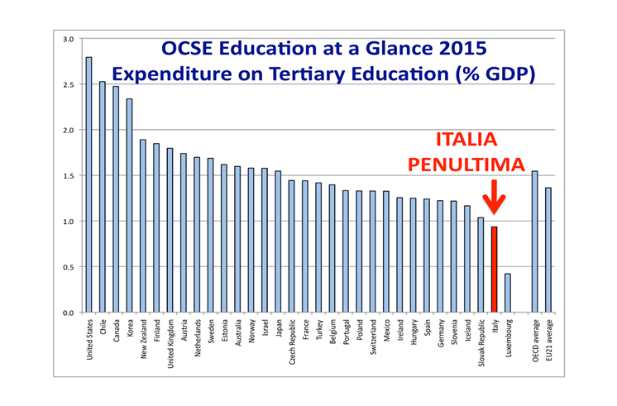
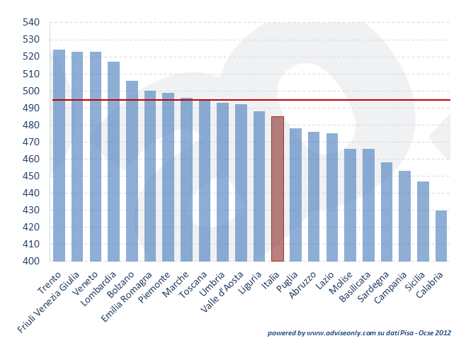
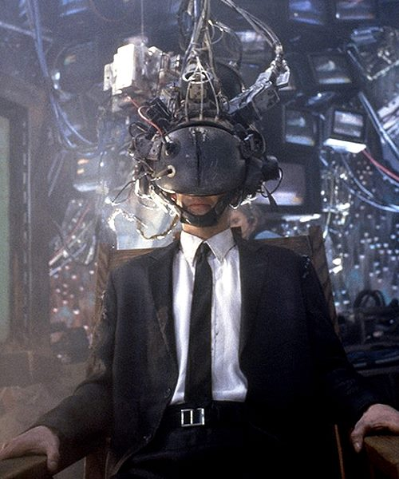
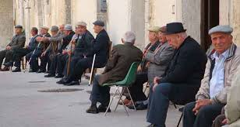
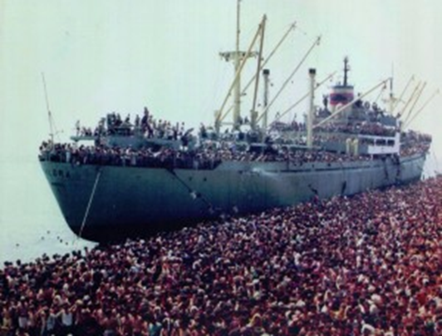
Сценарий
Заетост
Учене
Пиза резултати
Технологичен бум
Геополитическа революция
Хиперсвързаност
Застаряващо население
Масова миграция

Slide 9
Развиващи се сектори
Здраве & Уелнес
Енергетика
Технологии
Онлайн пазаруване
Информация
Генетика
Грижи
Notes:
Craig Venter

Slide 10
Развиващи се страни
Геополитика- БВП
2010
1 САЩ
2 Китай
3 Япония
4 Индия
5 Германия
6 Русия
7Великобритания8 Франция
9 Бразилия
10 Италия
11 Мексико
12 Южна Корея
13 Испания
14 Канада
15 Индонезия
2020
1 Китай
2 САЩ
3 Индия
4 Япония
5 Русия
6 Бразилия
7 Германия
8Великобритания9 Франция
10 Мексико
11 Южна Корея
12 Индонезия
13 Италия
14 Канада
15 Испания

Slide 11
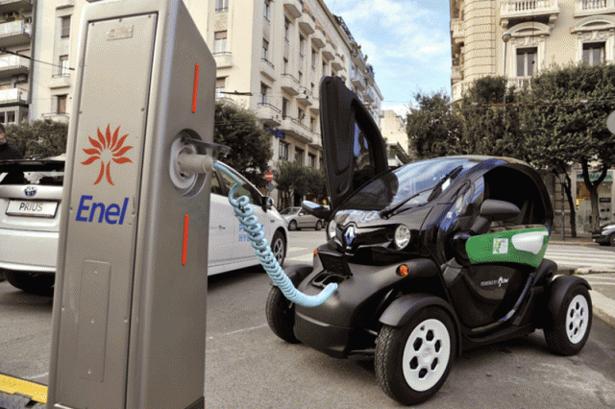
Стратегии за вътрешна адаптация
Контекст
Макроикономическа настройка
Активи
Област на приложение
Технология
Система от правила
Конкурентна среда
Notes:
Asse= risorse Mercat di riferimento: analisi pest
Players: quanti sono, come si muovono produttori di colonnine-
Nrmative
Arena: 5 forze competitive di Porter
Tecno: livello 1: presa- livello 2: 4 ore di ricarica- livello 3: efficientamento energetico
Risorse: sia economiche – partnership industrilai- brevettuali-

Slide 12
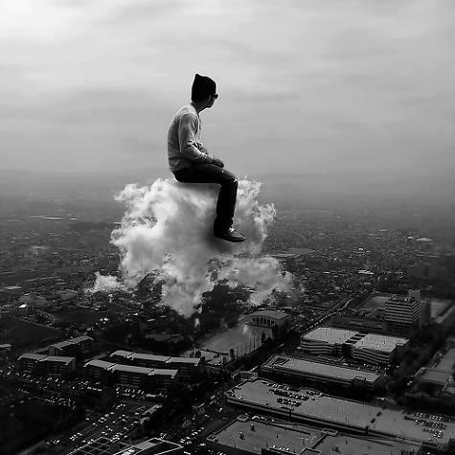
Отличаване на успешния предприемач
висока
Овластяване
Учене
Паразит
ниска
ниска
Мотивация
висока

Slide 13
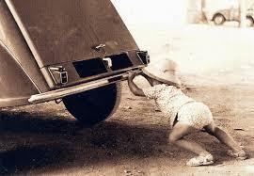
Усъвършенстване на талантлив предприемач
7-те навика на високопродуктивните хора (С. Кови)
•Бъдете проактивни
• Започнете с мисълта за финала
• Приоритизирайте ефективно
• Мислете като победител
• Първо разберете нещо, след това търсете одобрение
• Синергизирайте
• Бъдете целеустремени

Slide 14
Пътя на знанието за предприемача
ВРОДЕНО ПРИДОБИТО ЗРЯЛА
ПОВЕДЕНИЕ ПОВЕДЕНИЕ ЛИЧНОСТ
ЧЕТВЪРТА СТЪПКА ТРЕТА СТЪПКА ВТОРА СТЪПКА ПЪРВА СТЪПКА
ЛИДЕРСТВО
ДА БЪДЕЩ УБЕДИТЕЛЕН
етапи умения поведение
СПОСОБНОСТИ
(НОУ-ХАУ)
ЗНАНИЕ
(ДА ЗНАЕШ)
предпредприемачески предприемачески мениджърски
Notes:
Matura le competenze e scìviluppa il know how, solo se sa, può …..
Necessita di formazione, trasferirli e svilupparli negli altri

Slide 15
Уменията, които да развием
Групова работа съдействие
Комуникиране да слушаме и да убеждаваме
Мотивиране да се самомотивирате и да ентусиазирате
Упражняване на власт да бъдеш решителен
Решаване да изберат нови подходи в реално време
Преговаряне постигане на баланс
Управление на времето планиране на дейности и времето на другите
Анализиране бързо справяне с непредвидени събития
Облекчаване на стреса ограничаване на критични ситуации
Промяна в управлението системно предвиждане и оценяване на факторите

Slide 16
Отношения, които да насърчим и възприемем
Здрав разум
Учтивост
Доверие
Оптимизъм
Култура
Отговорност
Смирение
Упоритост
Добър вкус
Поверителност
Авторитетност
Честност
Вяра
Договаряне
Устойчивост
Любопитство
Внимание
Щедрост
Перфекционизъм
Ентусиазъм
Търпение
Увереност
Notes:
O le hai o non le hai

Slide 17
Правилното мислене на лидера се характеризира с:
Енергия възприемане на отговорно отношение и харизматичност
Преследване на цели създаване на резултати, съответстващи на целите
Уважение защита на собственото и чуждото достойнство
Съгласие консултиране на служители
Влияние arousing Authoritativeness
Признание споделяне на резултатите с екипа
Лидерство уважение към изискванията на екипа
Продължаващо Учене разширяване набора от умения

Slide 18
Основни характеристики на предприемача
Той трябва да се изправи пред нови предизвикателства
Той е независим
Той е отговорен за постиженията си
Той е склонен да поема рискове
Той е самоуверен
…. Успешния предприемач…
Той е технически експерт
Той има пълно познаване на индустрията
Той е дълбоко ангажиран в своя проект
Notes:
Ci lavora 24 ore a giorno e vince le sfide

Slide 19
Ефекта на Червената Кралица
"Бавна страна!", каза кралицата. "Сега, тук, виждате, всичките усилия, които полагате, са за да се задържите на същото място. Ако искате да стигнете някъде другаде, трябва да тичате поне два пъти по-бързо от това!"
Notes:
Red Queen Effect. The red queen effect is a metaphor used in the business world to describe the unsuccessful efforts of a company to get ahead of its competition. Companies typically research or study the competition and then implement strategies to help boost their company sales and profits.

Slide 20
ПРОФЕСИОНАЛНА ГИМНАЗИЯ ПО ТЪРГОВИЯ И РЕСТОРАНТЬОРСТВО
От бизнес идея до бизнес план
България

Slide 21
Бизнес идея
Източници на бизнес идеи:
Собствен професионален и социален опит – това което сме учили, това което сме работили или това което сме търсили или наблюдавали като потребители.
Разностранната информация, която ни предоставят Интернет, радио, телевизия, книгите и всички останали медийни и рекламни източници.
Целеви проучвания, разговори, анкети, фокус - групи с потребители, търговци и експерти в съответните области.

Slide 22
Критерии за оценка на бизнес идеите:
съответствие;
допустимост;
пазарен шанс;
осъществимост;
финансова осигуреност;
доходност;
риск.

Slide 23
От бизнес идея до бизнес план
Бизнес планът обобщава намеренията на една компания за определено начинание
Той насърчава предприемачите да направят обективна оценка на силните и слабите страни на бизнеса
Бизнес планът е съществена част за банките и акционерите да инвестират в бъдещо начинание

Slide 24
Структура на бизнес план
Какъв е продуктът?
Какво представлява пазарът?
Конкуренция на пазара?
Каква е вашата маркетингова стратегия?
Каква е вашата управленска стратегия?
Какъв е вашият оперативен план?
Какъв е вашият финансов план?

Slide 25
Анализ на пазара
Той определя пазара по отношение на размер, демография, структура, перспективи за растеж, тенденции и потенциал за продажби
Той дава перспектива както в краткосрочен, така и в дългосрочен план

Slide 26
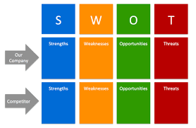
Сравнителен анализ:
Силните и слабите страни на конкурентите във вашия пазар
Стратегии, които ще ви осигурят ясно предимство
Бариери, които могат да бъдат разработени, за да попречат на конкуренцията да навлезе във вашия пазар
Всички слабости, които могат да бъдат използвани в цикъла на разработка на продукта

Slide 27
Маркетингова стратегия:
Стратегия за позициониране
Установяване на цени
Определяне на разпределението
Стратегия за насърчаване

Slide 28
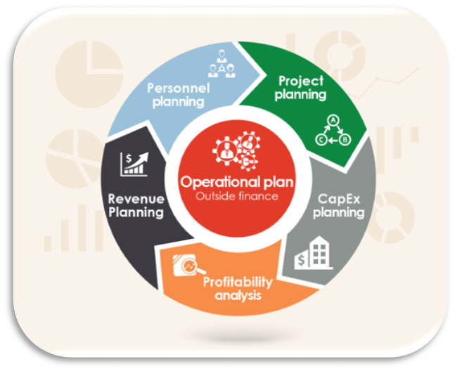
План за управление и оперативен план:
Как функционира бизнесът във времето
Логистика на организацията
Управленски екип
Персонал

Slide 29
Финансови компоненти на вашия бизнес план
Отчет за доходите
Отчет на паричният поток
Баланс
Приложения:
Копия от договори
споразумения
патенти
Сертификати от най-различни организации
Пазарни проучвания
Професионална гимназия по търговия и ресторантьорство
Враца- България

Slide 30
Преподаване на Предприемачество
Anadolu Lisesi
Газиентеп, турция
Турция

Slide 31
Какво е предприемачество?
Може ли предприемачеството да разрешава социални проблеми?
Идентифициране на социални проблеми в обществото на дадена държава
Бизнес идеи, които решават социални проблеми

Slide 32
Какво е предприемачество?
Предприемачеството е процес на проектиране, стартиране и управление на нов бизнес, който често първоначално е малък бизнес.
Какъв е предприемачът?
Хората, които създават бизнес или бизнеси, се наричат предприемачи
Предприемачът е субект, който има способността да намира нови възможности или технологии в продукти и услуги

Slide 33
Могат ли предприемачите да решават социални проблеми ?
Да! Може.
Предприемачеството е начин за подпомагане на хората и решаване на социални проблеми, както и начин за печелене на пари.Ако вие като предприемач сте в състояние да разрешите проблем за обществото, имате потенциала да го използвате в своя полза
Така че предприемачеството е изгодно и за двете страни.

Slide 34
Какви социални проблеми могат да се решат чрез социално предприемачество?
Примери:
Безработица
Икономически лишения
Проблеми със здравеопазването
Злоупотреба с наркотици
Глад и др.

Slide 35
Социални проблеми на общността в Турция
1.
Икономическа криза
2.
Насилие на полова основа
3.
Злоупотреба с дрога
4.
Имиграция и бежанци
5.
Неравенство в доходите

Slide 36
50.000>
От 2017
жени, убити от бившите им съпрузи в света

Slide 37
Социален супермаркет
Бизнес идеи, които могат да решат социални проблеми
Създаване на хранителен пазар, който продава храна на общности с ниски доходи на ниска цена.
Храната на ниски цени се дарява (или се закупува много евтино) от доставчици на храни и други супермаркети, които не могат сами да продадат храната поради някои причини като наближаване на срока на годност и повредени опаковки.
Печене/готвене за социална кауза
Отворете пекарна/ресторант, който се фокусира върху изграждането на умения за работа за групи с недостатъчна заетост, като младежи в риск или бивши наркозависими.
Печалбата от продажбите на храни и напитки отива за заплати, обучение и програми за социално подобрение.

Slide 38
Вода за всички
Създайте домашна машина за филтриране на вода, която продавате на страните от третия свят и използвайте приходите, за да подобрите страните от третия свят.
Като бонус използвайте екологични материали и процеси при създаването на продукта.
Crowdfunding
Създайте платформа за социални предприемачи, за да намерят групи от финансиращи.Кредиторите поемат обещание за нещо в бъдеще в замяна на „даряването“ на малко пари за проекта на социалния предприемач сега.
Вземете малка такса, за да покриете оперативните разходи на платформата.
Турция

Slide 39
Ролята на обучението по предприемачество
Tehnological School Sfanta Ecaterina
Urziceni, Romania
Румъния

Slide 40
Обучение по Предприемачество
Концепцията за социалното предприемачество като част от бизнес средата
Аспекти на социалното предприемачество в Румъния
Мисията и въздействието на социалното предприемачество
Изправени пред социални проблеми в училище

Slide 41
Социалното предприемачество е различно от традиционното поради своята цел. Социалното предприемачество има за цел да генерира печалба, за да я трансформира в социален капитал, който ще осигури устойчиво развитие на обществото.
Социалното предприемачество няма за цел да реализира значителна печалба за инвеститорите или за себе си. Вместо това се стреми да произведе социални промени в полза на една група хора или дори на цялото общество.

Slide 42
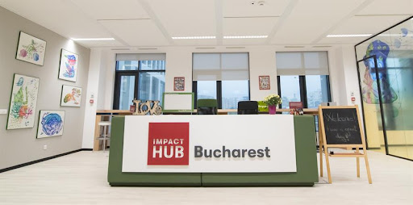
Социалното предприемачество в Румъния е в начален стадий, въпреки че има голям потенциал за неговата стойност. На първо място неефективната и рестриктивна законодателна рамка представлява истинските предизвикателства за тази област. След проучване на европейско ниво беше установено, че средата на социалното предприемачество в Румъния се състои от 53% жени и 47% мъже, като единствена държава в Европа с такава структура. 17% от иноваторите работят в областта на социалното включване, 17% в образованието, 15% в гражданското участие, 7% в здравеопазването, 14% в други области.
Въпреки че е в ранен социален етап в Румъния, социалното предприемачество подкрепя различни идеи и предизвикателства. Големите градски центрове – Букурещ, Яш, Клуж и Тимишоара предлагат най-много възможности за развитие на социален бизнес.

Slide 43
Тези социални предприятия са в полза на общността, предразположени са към иновации, насочени са към социално изключените хора, като им предлагат възможности за доброволчество, обучение и дори заетост. Младите хора са първите, които реагират на този тип концепции, защото те ще създадат икономиката на бъдещето. Мисията и въздействието на социалното предприемачество в общностите, в които е активно, се забелязва и от факта, че все повече бизнесмени се интересуват от социалното въздействие на направените инвестиции, особено след като през последните години има някои благоприятни законодателни елементи (например: Заетостта на безработни означава намаляване на определена данъчна ставка за работодателя), като безработицата е социален проблем с реално въздействие.

Slide 44
Учениците в гимназията имат необходимата зрялост да идентифицират социалните проблеми в семейството и обществото. Това участие може да се състои в идентифициране на определени проблеми, ангажиране в доброволчество, което оформя тяхната личност. Ученикът от гледна точка на обучителя, е бъдещ предприемач с шанс да развива бизнес, който зависи от подкрепата, предоставена от училището, семейството и обществото. Теоретичната основа е поставена, практически тяхното участие и отговорност идват по-късно. Много е важно учениците да се научат да мислят прагматично, приложно, да поставят проблеми и да търсят начини за решаване и повишаване на осведомеността на обществото за социални проблеми като: бедност, безработица, отпадане от училище и т.н...; ако по-късно изберат социалното предприемачество ще трябва да разглеждат, както неговата цел както печалба, така и първоначалната цел да се помага на определени групи хора в неравностойно положение, така че да имат способността и желанието да решават социални проблеми.
На първи етап той може доброволно да се запознае с реалните проблеми на пространството, в което живее, и училището предлага необходимата подкрепа в това отношение. Доброволчеството води инвеститора към по-добра инвестиция, към идентифициране на някои реални реални проблеми. Това също означава търсене на решения, които по-късно могат да имат социално въздействие в същата степен, предоставена от образователната система.

